Slide 1
序号 申请人 所属单位 身份证号 联系电话 访问地点 开始日期 截止日期
1 SSS 北京兰云科技有限公司 2222296808293812 13901318930 北京信息港中心 2023年5月12日 2023年5月12日
2 康AA 北京兰云科技有限公司 1102222222204014 17301083690 北京信息港中心 2023年5月12日 2023年5月12日

Slide 2

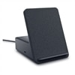
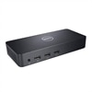

Page 2

Slide 3
Page 3
Test only
TextBox Testing Starts

